Slide 1

黄金起爆
低吸埋伏3
3月18日8:15
许 为
执业编号:A1120619060011
基金职业编号：A2025061900499x
经传多赢资深投顾，具有10年以上的从业研究经验，对A股均有较专业的研究。擅长以技术面为主，以政策，消息为辅挖掘市场热点投资机会，独创主力操盘三步曲，机构跟盘以及准确把握个股启动节奏和上涨空间判断！投资风格偏理性，顺势而为！

Slide 2
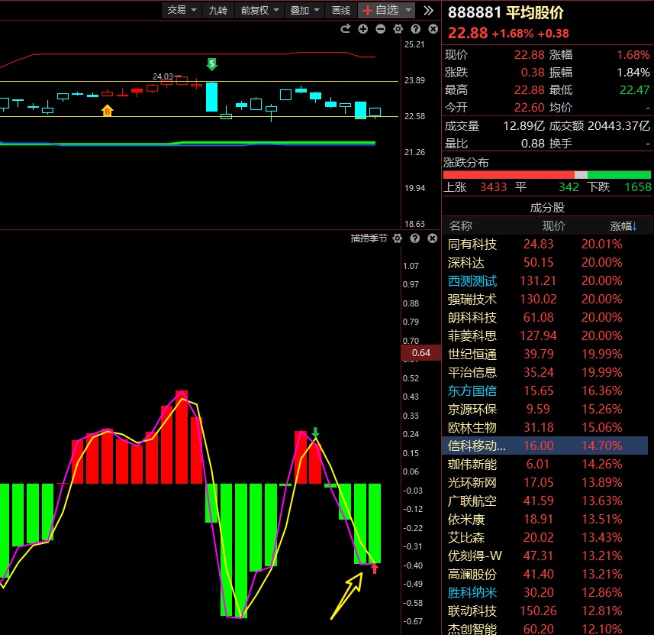
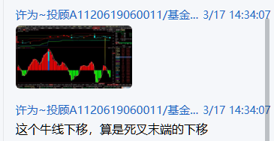
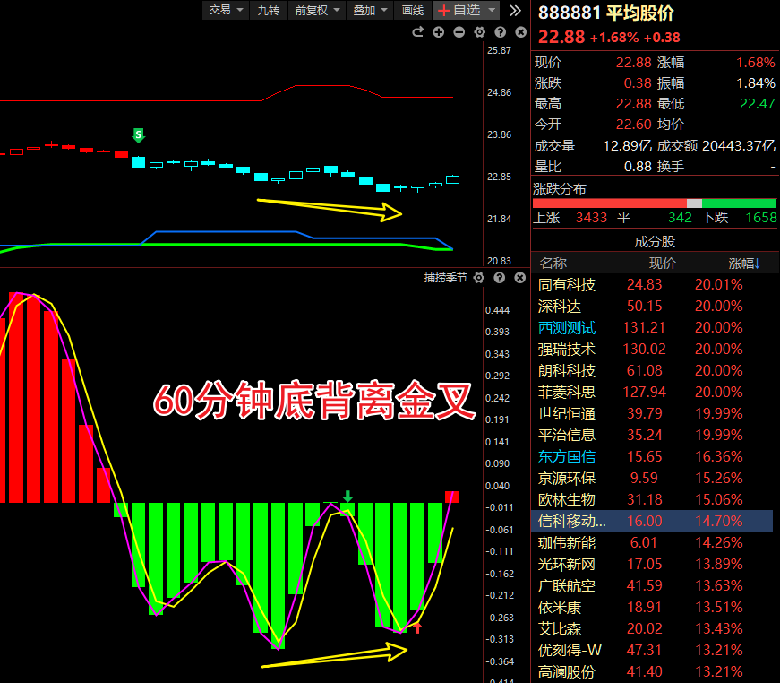
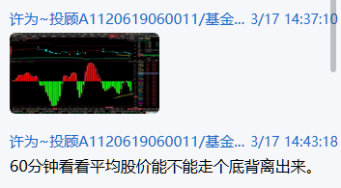
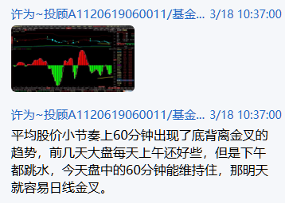
1.平均股价60分钟底背离金叉后演化日线金叉节奏
2.牛线下移死叉末端，不太具备持续杀跌的走势
3.指数不上4140点，国家队不下4040点，继续维持慢牛的格局，下半周维持缩量修复走势。

Slide 3





云服务市场调价动态
三星电子罢工事件
继阿里云宣布产品涨价后，百度智能云发布AI算力、存储等产品调价公告，最高涨价30%，这反映了云计算行业在AI浪潮下对算力资源供需关系变化的响应。
三星电子工会成员（约8.9万人）投票决定罢工，计划5月21日至6月7日在韩国平泽等核心厂区举行18天罢工，影响其约50%半导体产能。
订单转移趋势
海外客户为保供应，将加速向长江存储（NAND）、长鑫存储（DRAM）转移订单，利好产业链发展。
全球半导体供给影响
价格与产业链影响
罢工将影响全球40%以上的DRAM、NAND供给，以及英伟达等AI厂商的HBM供应，凸显三星作为全球存储绝对龙头的市场地位。
罢工事件预计加剧供给缺口，推动DRAM、NAND、HBM价格上行，直接利好A股存储产业链。

Slide 4

特朗普政府撤回AI芯片出口禁令
15只硬科技基金获批
03月14日特朗普政府撤回AI芯片全球出口禁令草案，该草案原要求未经美国批准严禁向全球出口AI芯片。撤回后芯片供应预期改善，利好国内AI算力、芯片及服务器领域。
证监会核准15只硬科技主题基金，聚焦人工智能和战略性新兴产业，包括跟踪双创人工智能指数的被动基金和以战略新兴产业指数为基准的主动基金，即将启动募集。
本周科技大事

Slide 5
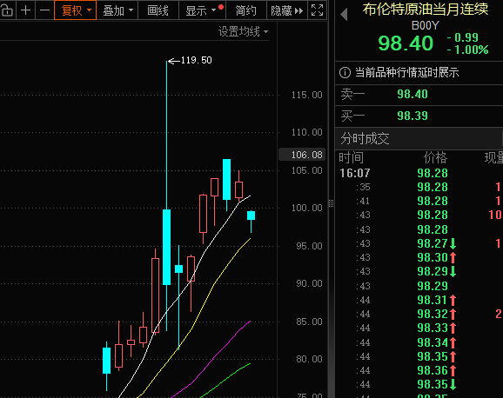
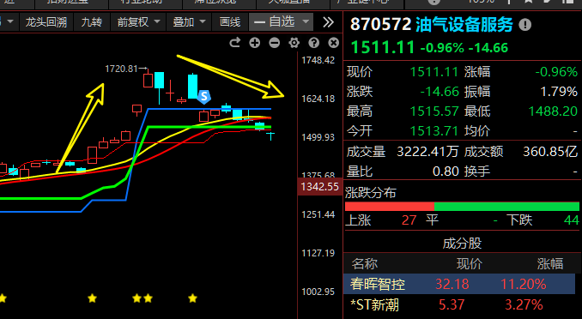
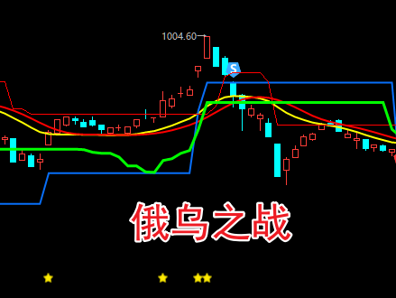
【伊朗证实拉里贾尼遇难！美军摧毁霍尔木兹海峡沿岸伊朗导弹阵地 伊朗称海峡不会恢复到战前状态】伊朗局势，有新动态！伊朗总统发布声明，证实伊朗最高国家安全委员会秘书阿里·拉里贾尼已经身亡。以色列总理内塔尼亚胡当地时间17日发表讲话称，拉里贾尼已被打死。此外美军中央司令部17日晚称，数小时前，美军成功使用多枚5000磅重的深穿透弹药，摧毁了伊朗在霍尔木兹海峡附近沿岸的加固导弹发射阵地。
【伊朗向以色列特拉维夫发射携带集束弹头的导弹】当地时间18日，伊朗方面消息称，伊朗向以色列特拉维夫地区发射携带集束弹头的导弹，以报复伊朗最高国家安全委员会秘书阿里·拉里贾尼遇害。
3月18日上午，国际油价震荡走低。WIT原油日内跌幅超2%，ICE布油跌幅一度超1.5%。走势趋于平淡

Slide 6
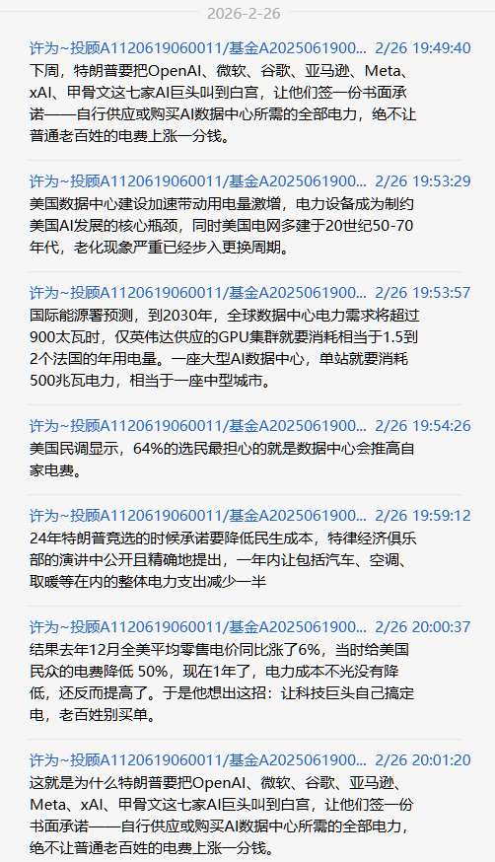
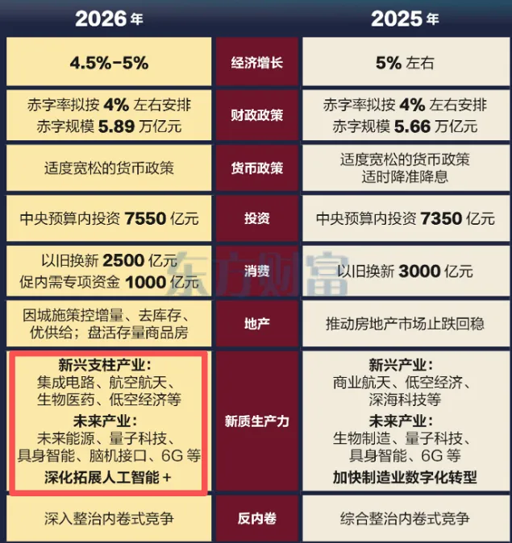
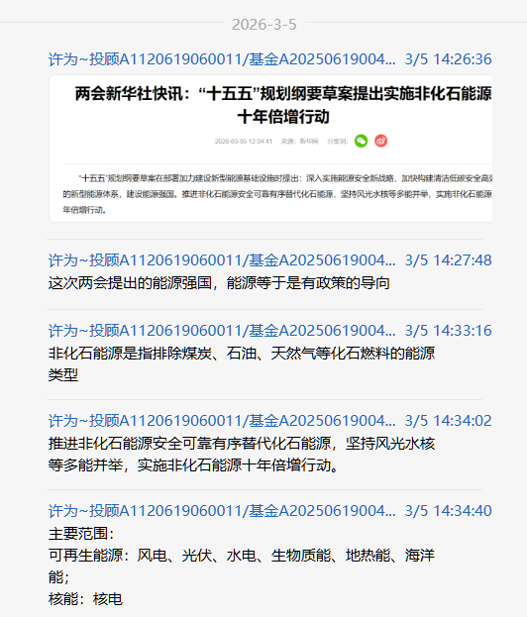

Slide 7
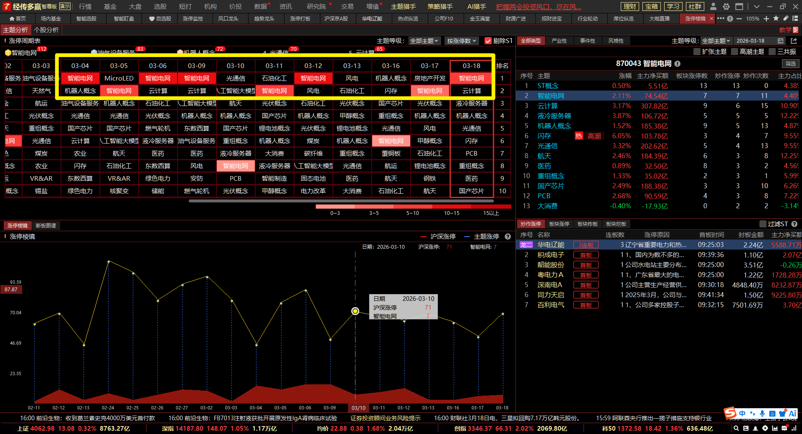
两会政策+十五五规划的未来能源（风光储核，智能电网）仍是属于主线反复炒作，科技消息刺激频发

Slide 8
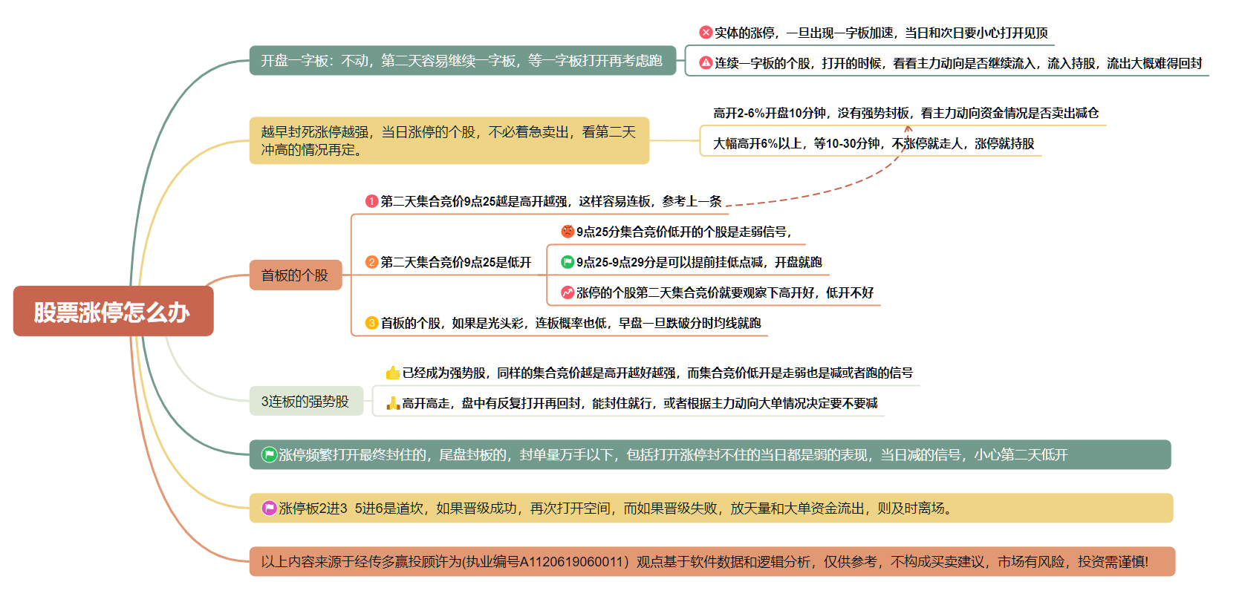

Slide 9
频繁大单异动
01
频繁大单异动（比如15天5次以上），股价横盘没有涨，说明资金的吸筹。
智能交易线上穿熊线
02
智能交易线上穿熊线，代表股价横盘吸筹开始突破，一般首次突破都会回踩洗盘。
主力状态游资首次出现
03
主力状态游资出现代表短期资金入场，配合主力吸筹后容易共振加速。

Slide 10
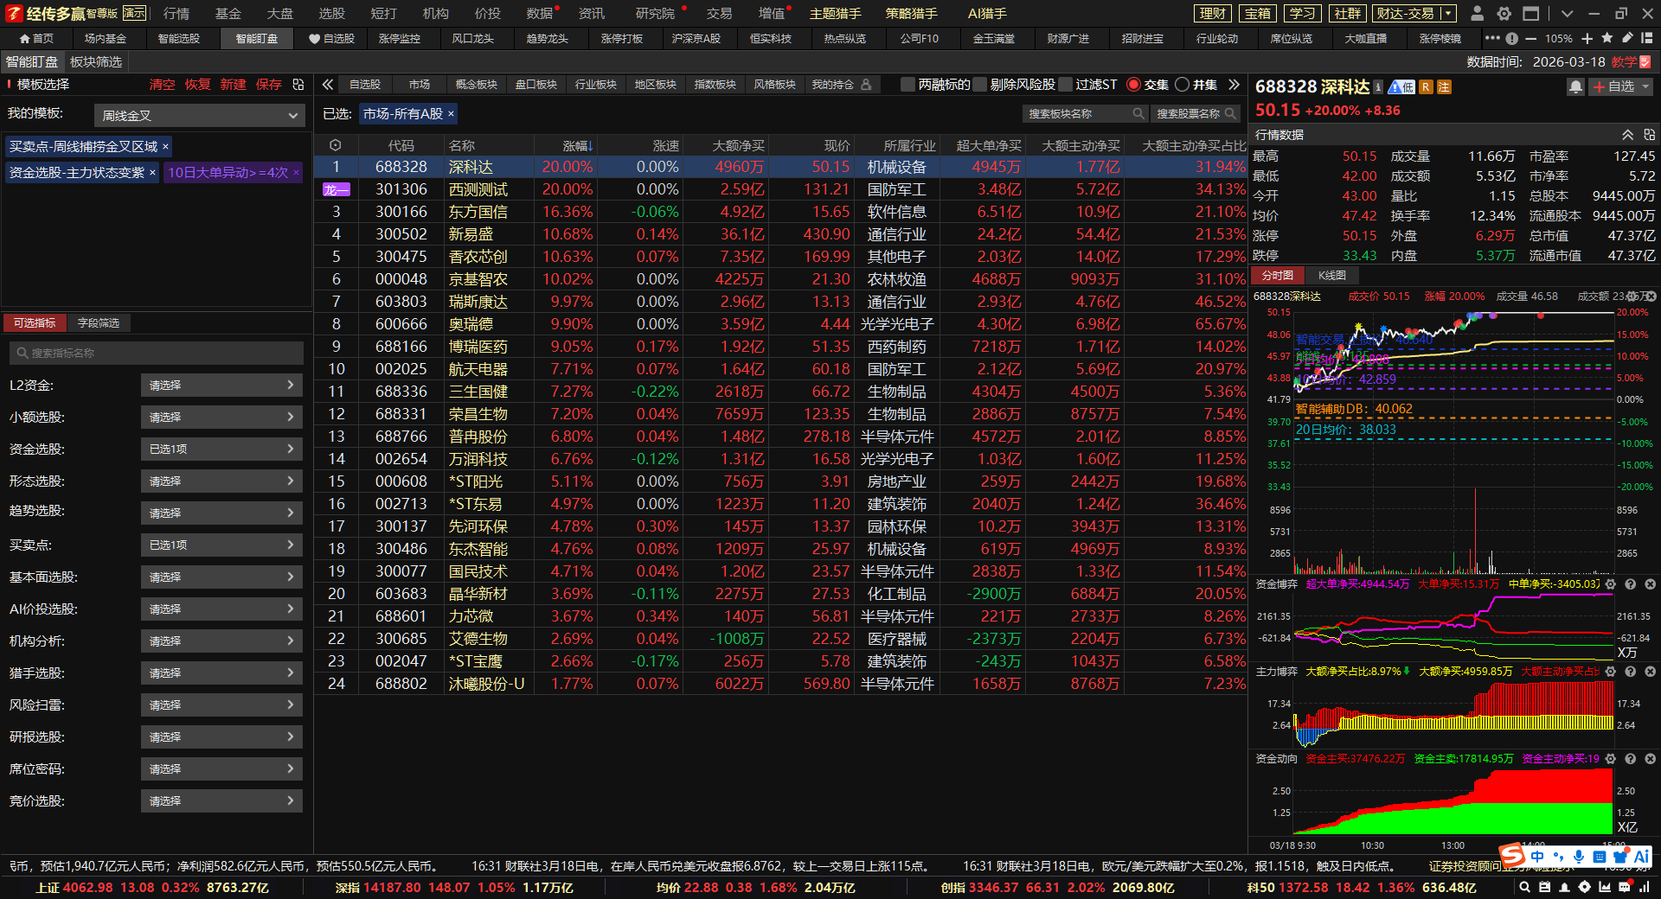

Slide 11


新兴产业布局
未来产业培育
重点发展新能源、新材料、航空航天、低空经济等战略性新兴产业，通过政策引导和技术创新培育新的经济增长点。
超前布局量子科技、生物制造、氢能、可控核聚变、脑机接口、具身智能、6G等未来产业，构建面向长远竞争力的产业体系。
十五五期间核心新产业发展规划
关键技术攻关
强国体系建设
采取超常规措施全链条推动集成电路、工业母机、高端仪器、基础软件、先进材料、生物制造等重点领域关键核心技术突破。
加快建设制造强国、质量强国、航天强国、交通强国、网络强国，构建现代化产业体系支撑国家战略发展。
能源体系构建
两岸融合发展
新型能源体系重点发展抽水蓄能、新型储能、智能电网和微电网，推动能源结构绿色低碳转型。
推动两岸关系和平发展，高质量推进两岸融合发展示范区建设，服务国家统一大业。

Slide 12
资金吸筹阶段
股价不涨，横盘大单异动频繁，代表资金的吸筹。
持股原则提醒
01
突破信号确认
主升浪走势注意智能交易线不破持股的原则，容易做丢翻倍股的点。
05
02
出现智能交易线上穿，股价突破平台+主力状态粉柱，代表资金突破。
04
03
主升浪启动
回踩洗盘过程
回踩再次反包进入主升浪加速趋势。
突破往往还有个快速回踩洗盘。

Slide 13
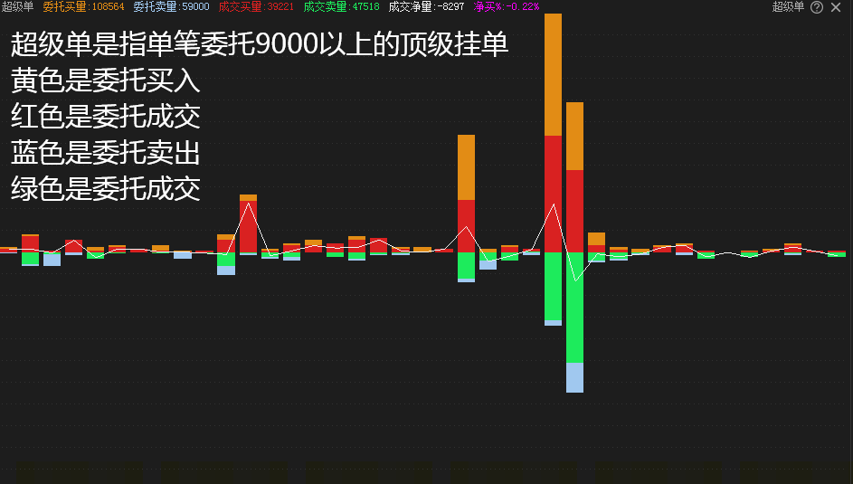
超级单指标：
A股申报挂单主板上限统一为100万股（即1万手）
创业板申报挂单上限统一为30万股（即3000手）
盘中主板出现9000手（创业板是2900手）这种顶格委托挂单的行为叫：超级单
黄色是委托买入
红色是委托成交
蓝色是委托卖出
绿色是委托成交
个股出现疯狂超级单大笔买入，说明短期有强势资金入场的信号，极致的超级单买入

Slide 14
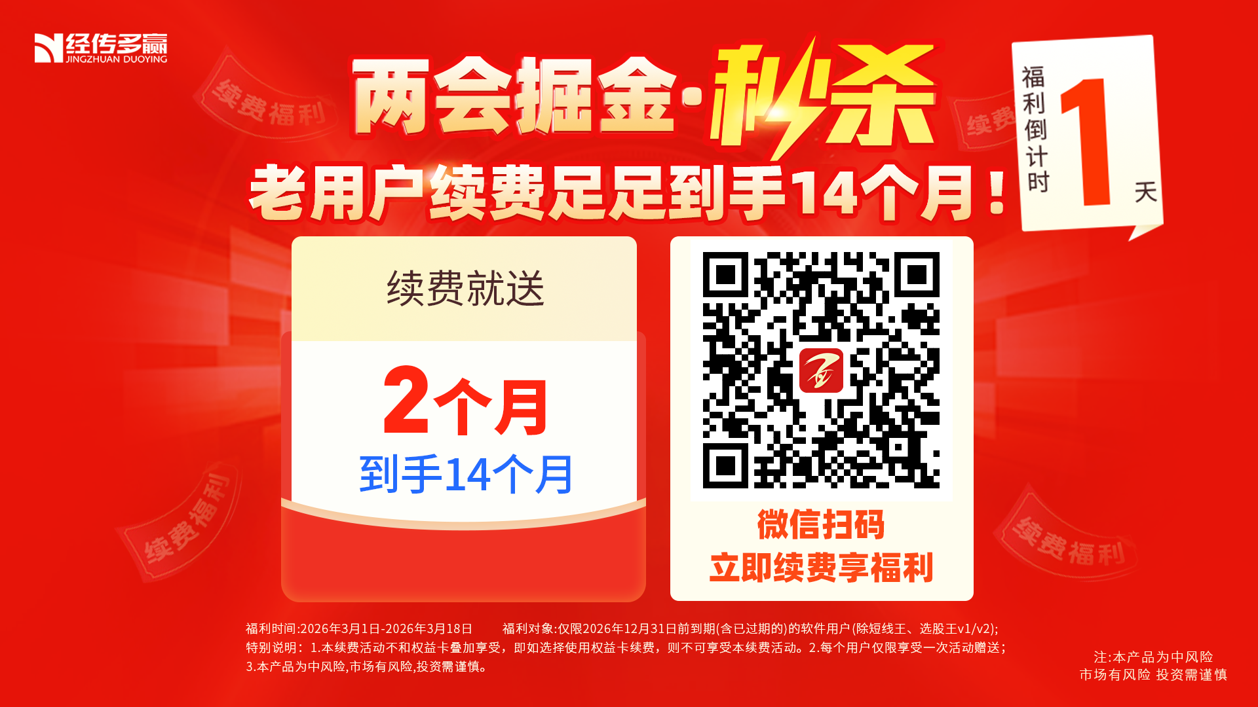

Slide 15
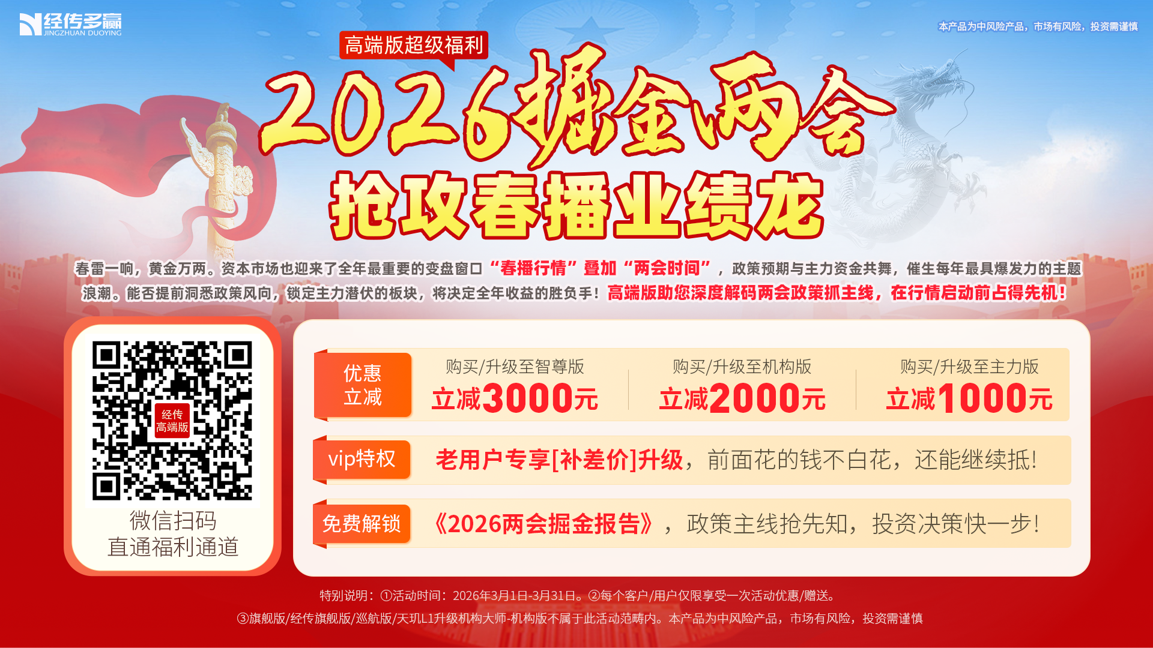

Slide 16
